Slide 1
Introduction à la syntaxe du JavaScript
Présentation par Tommy Gagnon Joyal

Slide 2
Table of contents
01
02
03
04
05
06
Historique et philosophie
Inclusion de code JavaScript
L’histoire et le paradigme de programmation en JS
Comment écrire du code JS et le lier au HTML/CSS
Éléments de base
Énoncés conditionnels
Variables, commentaires, fonctions, etc.
Expressions booléennes, opérateurs et boucles
Objets de base
Exercices en classe
Tableaux associatifs et Strings
…

Slide 3
01
Historique et philosophie

Slide 4
Inventé en 10 jours par Brendan Eich (Netscape) en mai
1995, comme composante de Netscape Navigator 2.0
Basé sur le langage Self, mais conçu pour ressembler à Java
Standardisé en 2000 (ECMAScript)

Slide 5

Brendan Eich
“JavaScript (JS) had to “look like Java” only less so, be Java’s dumb kid brother or boy-hostage sidekick. Plus, I had to be done in ten days or something worse than JS would have happened”
https://fr.wikipedia.org/wiki/Brendan_Eich

Slide 6
Brendan Eich
L’inventeur du langage JavaScript.
Il participe à la création de la Mozilla Foundation
Il fonde la société Brave Software dont il est directeur général.

Slide 7
Javascript: Sa Philosophie
Tout est un objet
Rien n’est “typé”
Incluant les fonctions, les types non-primitifs, etc.
Même la classe d’un objet est un objet !
Le type est défini dynamiquement
Des erreurs à l’exécution peuvent survenir
Le code n’est pas différent des données
Les programmeurs font des erreurs
Il est possible d’exécuter du code dynamiquement (ex. eval)
Si une exception est lancée, l’exécution se poursuit au lieu de s’arrêter (comportement hérité des navigateurs plutôt que de JS)

Slide 8

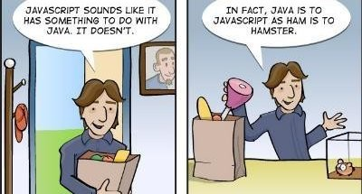
https://www.linkedin.com/pulse/java-javascript-ham-hamster-georg-burgstaller/
https://stackoverflow.com/questions/245062/whats-the-difference-between-javascript-and-java

Slide 9
02
Inclusion de code JavaScript

Slide 10
Métode #1
Directement dans la page HTML (non-recommandé)

Slide 11
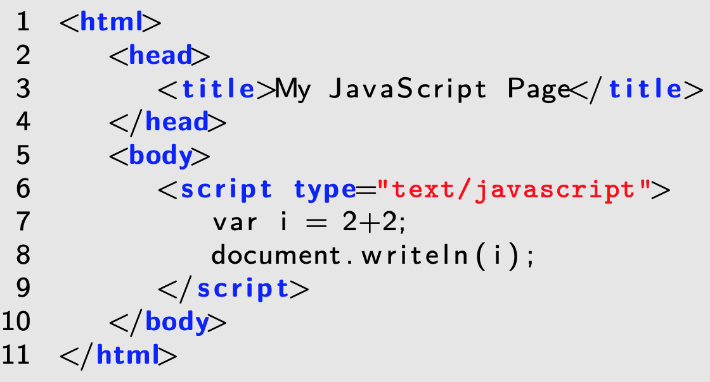

Slide 12
Méthode #2
Dans un fichier externe “.js”

Slide 13
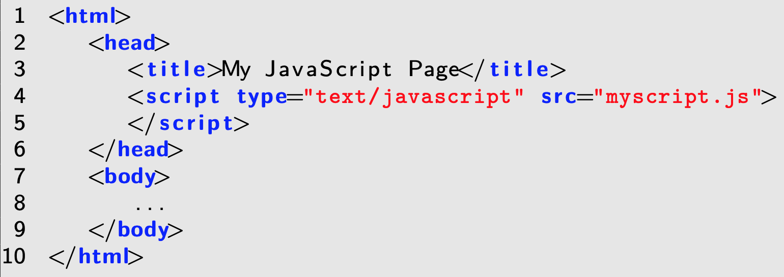
Cette approche est préférable, car elle permet un découplage clair
de la structure du document (HTML) du code JavaScript (même
principe pour les feuilles de style CSS).

Slide 14
03
Éléments de base

Slide 15
Éléments de base
Commentaires
Variables
Fonctions
Porté
Tableaux

Slide 16
Commentaires
Utiles pour documenter votre code JavaScript
Toute ligne débutant par // est ignorée
Sur une ligne, tout ce qui suit // est ignoré
Tout ce qui est compris entre /* and */ est ignoré (utile pour les commentaires multi-lignes)

Slide 17
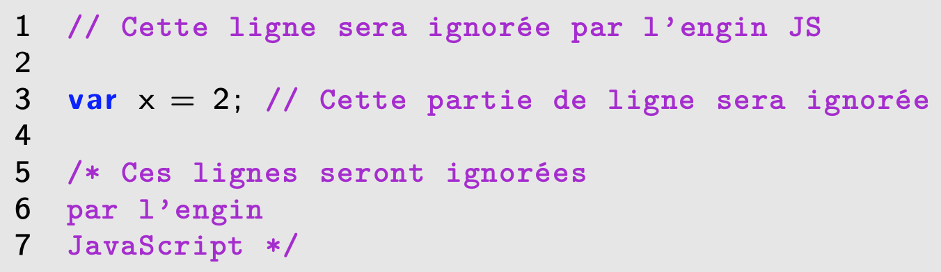
Commentaires

Slide 18
Variables - Déclaration
Le mot-clé var permet de déclarer des variables, qui vont contenir les données du programme
“Duck typing”: nul besoin de spécifier le type des variables (comme en Java, C++, C#, etc.) ⇒ similaire à Python
Une variable peut prendre une valeur de n’importe quel type!

Slide 19
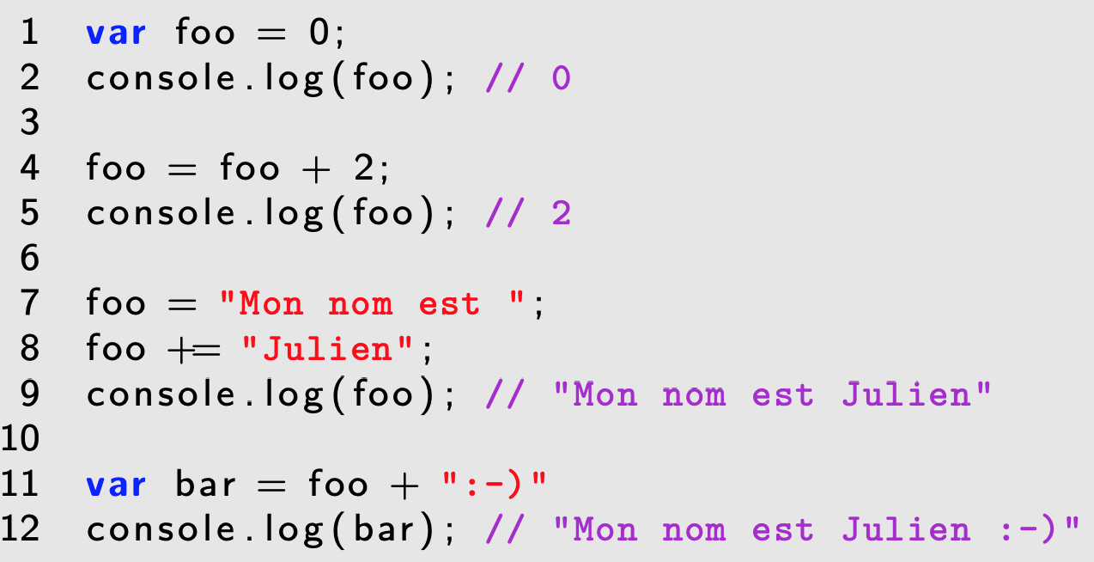
Variables - Déclaration

Slide 20
Variables - Opérateurs arithmétiques
Assignation: = ⇒ définir la valeur d’une variable
Opérateurs arithmétiques de base: +, −, ∗, /, %, (modulo), ** (exposant)
foo += 1 ⇒ foo = foo + 1
Pré/post incrémentation: foo ++, ++foo

Slide 21
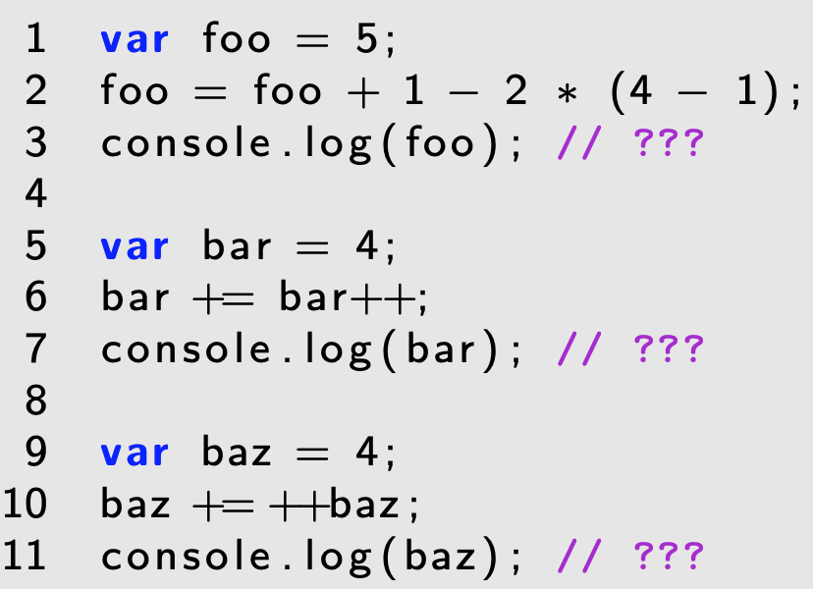
Variables - Opérateurs arithmétiques

Slide 22
Fonctions
Encapsuler le comportement commun
Éviter la répétition de code
Fournir des abstractions: nul besoin de comprendre les détails interne de la fonction (implémentation) si la définition est claire

Slide 23
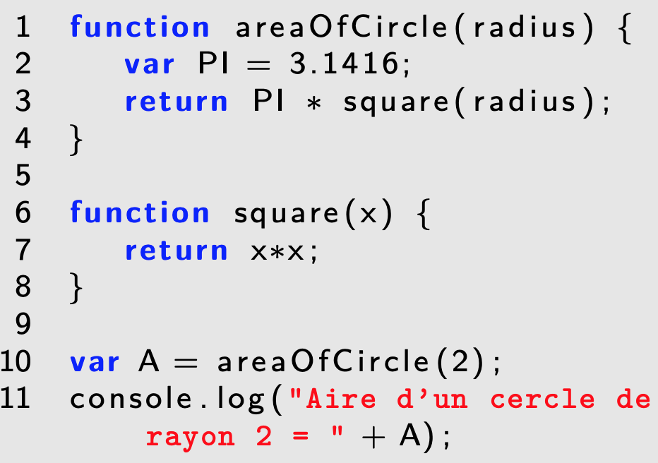
Fonctions
Définition de la fonction :
Nom
Entrées
Sorties
Corps

Slide 24
Fonctions - Imbrication
En JavaScript, les fonctions peuvent être imbriquées (contrairement à C ou Java)
Une fonction imbriquée est une fonction définie à l’intérieur d’une autre fonction
Exemple: square peut être invoquée uniquement à l’intérieur de areaOfCircle

Slide 25
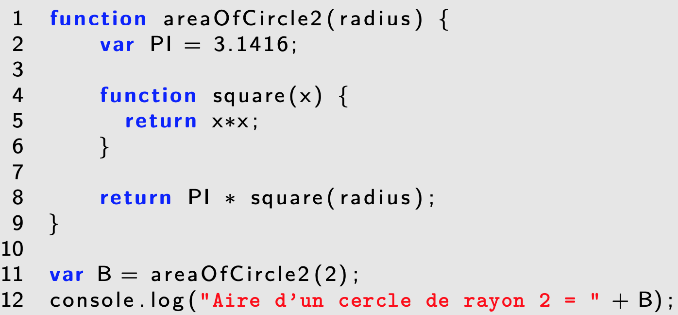
Fonctions - Imbrication
Définition de la fonction :
Nom
Entrées
Sorties
Corps

Slide 26
Portée des variables
Portée globale: la variable est utilisable par tout le code JS dans le contexte de la page (C)
Portée locale: la variable est utilisable au sein de la fonction et des sous-fonctions (PI, sq)
Paramètres: même portée que la portée locale (ces derniers se comportent comme des variables de portée locale) (radius, x)

Slide 27
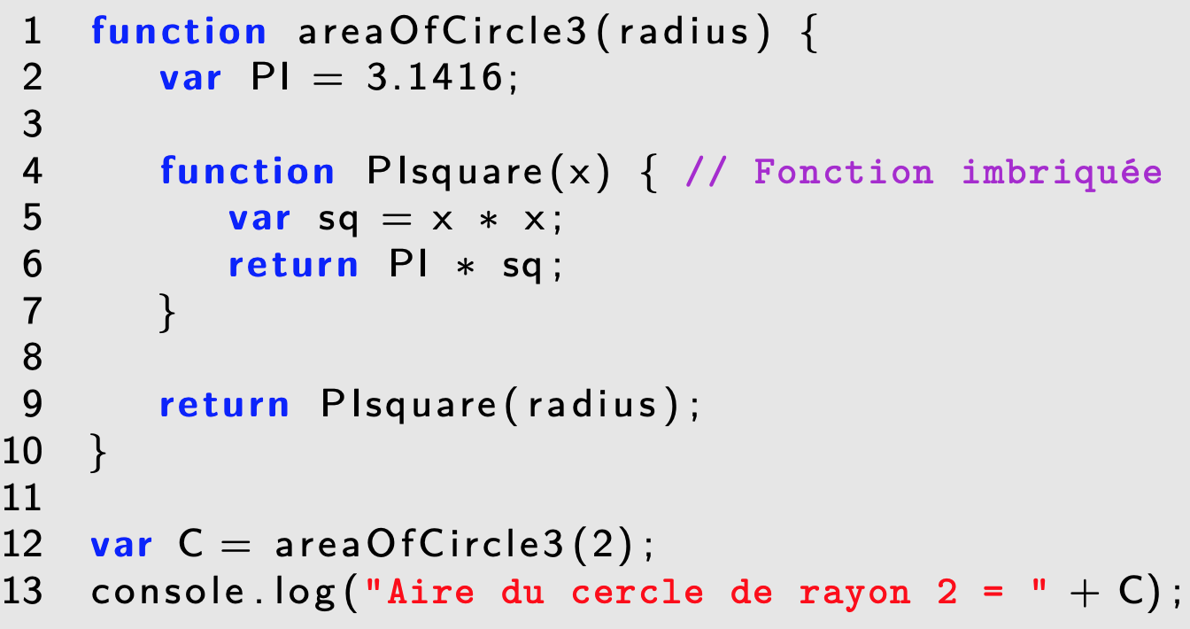
Portée des variables

Slide 28
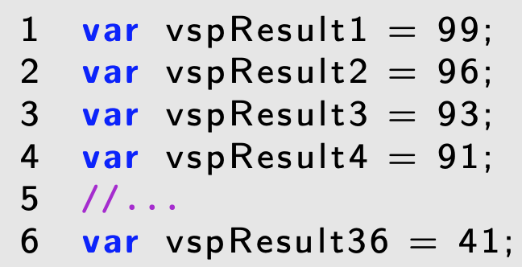
Tableaux simples
Mécanisme flexible permettant de déclarer/définir plusieurs éléments simultanément
Code problématique – manque de flexibilité:

Slide 29
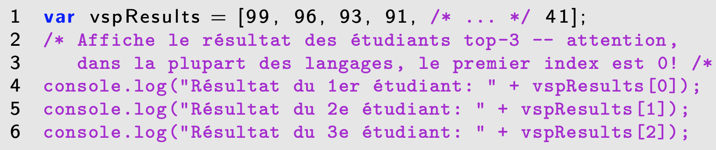
Tableaux simples
Au moyen de tableaux:

Slide 30
Tableaux simples
Ajout d’un item à la fin d’un tableau:
Retrait d’un item à la fin du tableau:
Obtenir la taille d’un tableau:

Slide 31
Énoncés conditionnels
Expressions booléennes et opérateurs
Opérateurs booléens combinés
Énoncés “If”
Boucles

Slide 32
Énoncés conditionnels - Expressions booléennes et opérateurs
Condition qui évalue à true ou false
Opérateurs génériques (attention, peuvent effectuer du casting!):
Égal: ==
Différent de: !=
Plus grand que: >
Plus grand ou égal à: >=
Plus petit que: <
Plus petit ou égal à: <=

Slide 33
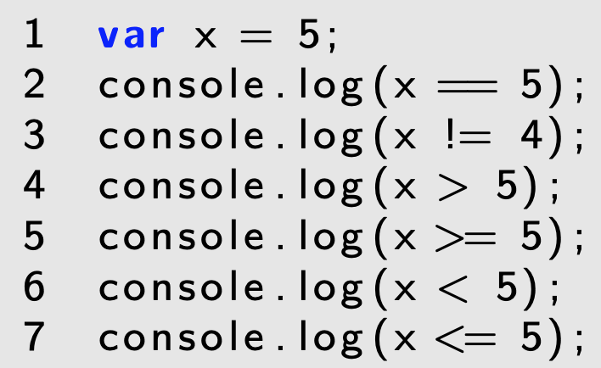
Énoncés conditionnels - Expressions booléennes et opérateurs

Slide 34
Énoncés conditionnels - Expressions booléennes et opérateurs
Opérateurs spécifiques à JS:
Égal et du même type: ===
Différent ou d’un type différent: !==

Slide 35
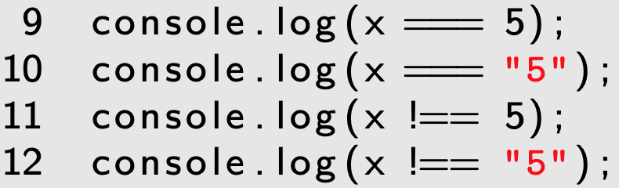
Énoncés conditionnels - Expressions booléennes et opérateurs

Slide 36
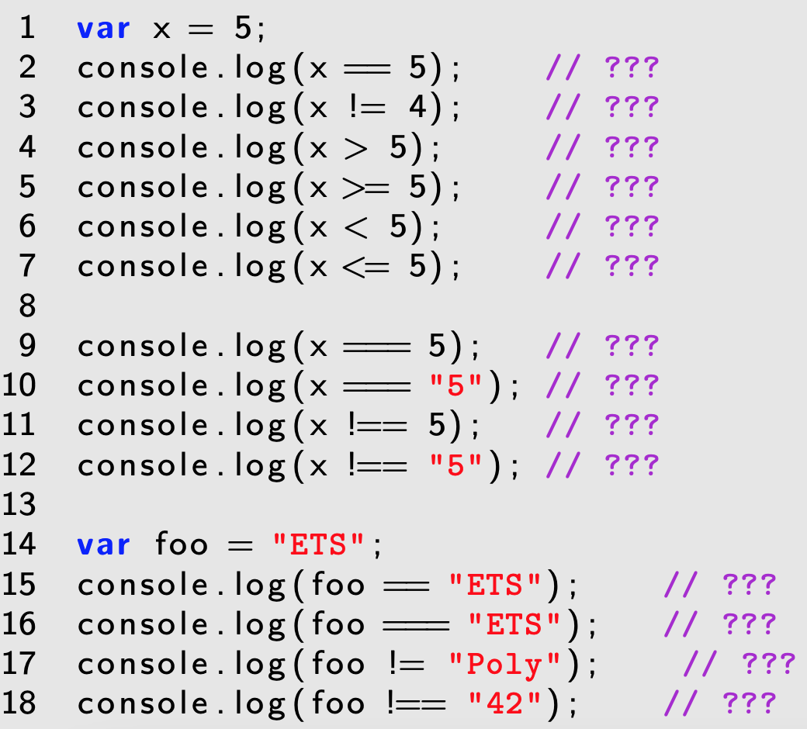
Énoncés conditionnels - Expressions booléennes et opérateurs

Slide 37
Énoncés conditionnels - Opérateurs booléens combinés
x && y: true si x et y sont true
x || y: true si au minimum x ou y est true
!x: non x. Si x true, alors false et vise-versa
Les parenthèses sont permises.

Slide 38
Énoncés conditionnels - Énoncés “If”
Exécute un bloc de code si une condition évalue à true, et un autre bloc si la condition est false (optionnel)
condition est une expression booléenne ( Vrai ou Faux )

Slide 39
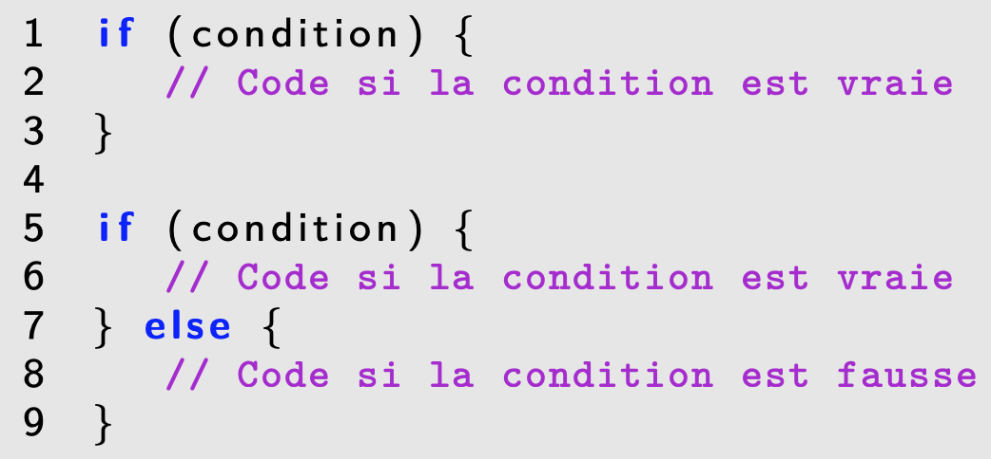
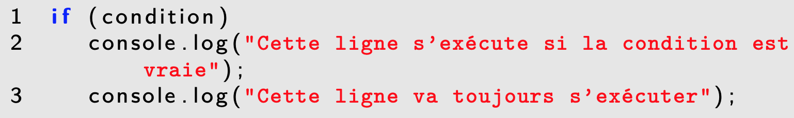
Énoncés conditionnels - Énoncés “If”

Slide 40
Énoncés conditionnels - Boucles
for: typiquement répétée n fois
while: répétée tant que condition est true. Si condition est fausse initialement, aucune itération n’aura lieu.
do while: répétée tant que condition est true. Une première itération surviendra toujours, même si condition est initialement fausse.
for... in: pour itérer sur un tableau, une collection d’objets, etc. (sera vu plus tard)

Slide 41
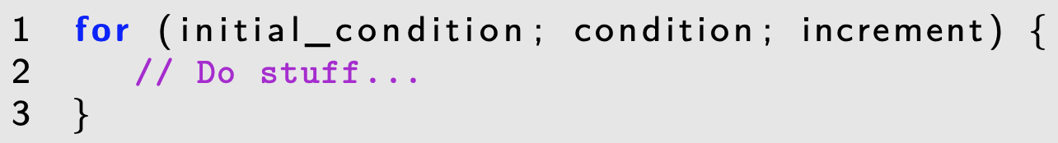
Énoncés conditionnels - Boucle “for”
Condition initiale (variable)
Si condition est true, alors exécuter la portion intérieure de la boucle; sinon, sortir de la boucle
Après avoir exécuté la portion intérieure de la boucle, exécuter la portion increment (incrémenter la variable de boucle)

Slide 42
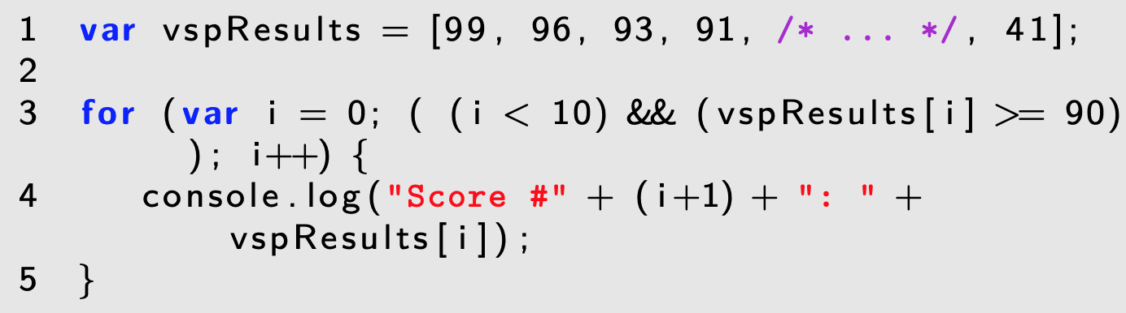
Énoncés conditionnels - Boucle “for”

Slide 43
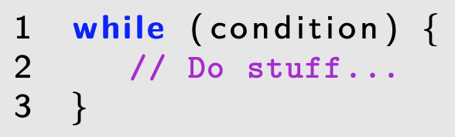
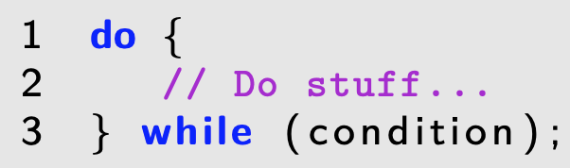
Énoncés conditionnels - Boucle “while” et “do while”

Slide 44
05
Objets de base

Slide 45
Objets de base
Tableaux associatifs
Strings
Stockage par clé
Manipulation de chaînes

Slide 46
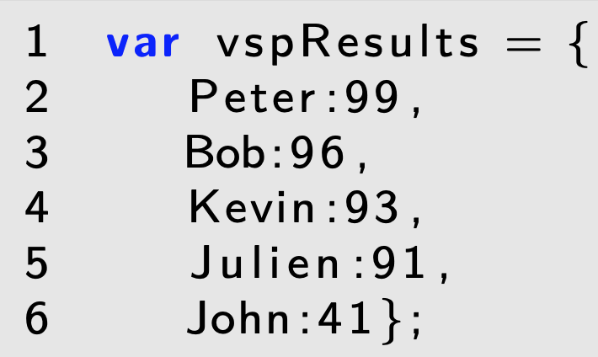
Objets de base - Tableaux associatifs
En plus de stocker les items par index, un tableau associatif peut aussi stocker les items par clé

Slide 47
Objets de base - Tableaux associatifs
La syntaxe suivante peut être utilisée pour obtenir un élément.
Attention: fonctionnera uniquement pour des identificateurs simples sans caractère spécial!

Slide 48
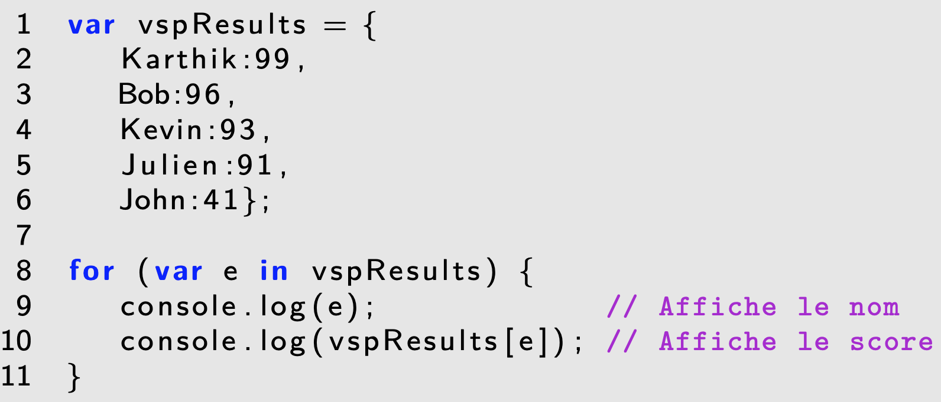
Objets de base - Tableaux associatifs

Slide 49
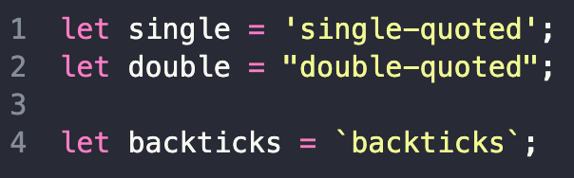
Objets de base - Strings
Types de Guillemets :
https://javascript.info/string

Slide 50
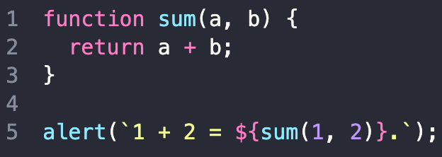
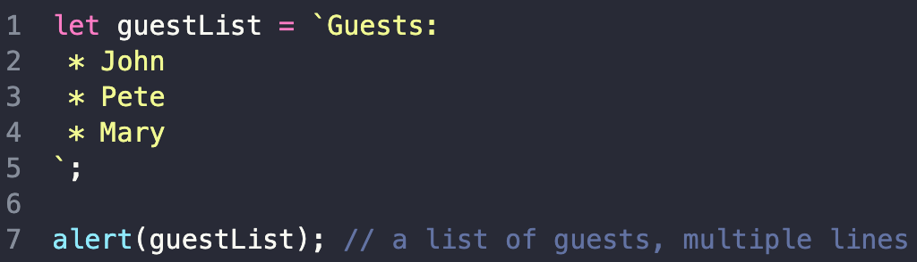
Objets de base - Strings
Raison du Backticks :

